Slide 1
大学 学习——第二周！
经老师建议，本次报告不再使用纷繁的背景和废话，直接进入正题。
学了啥，做了啥，遇到啥问题以及下周计划。

Slide 2
学了啥？
本周前期以刷程序设计课的题目为主（C语言），稍微理解了一些皮毛。但思绪混乱，进度较慢；
本周后期以看计算概论视频为主，预计看到总进度的三分之二，进入了稍烤脑区域，C++与C的相同和不同之处有了概念；

Slide 3
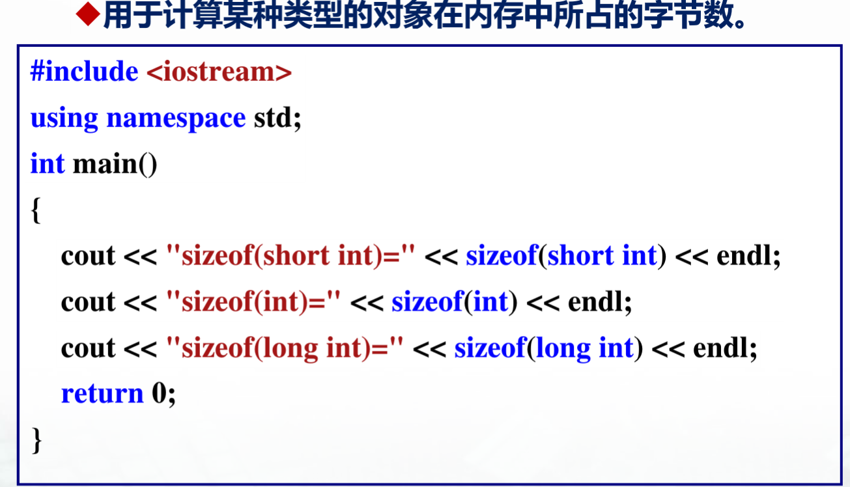
“sizeof”，虽然这个东西几乎不用，但我觉得有点意思，暂且记下来了，就当我不务正业吧，嘻嘻。

Slide 4
做 了 啥？
这一周电脑到手，完成了对系统和软件的一系列处理，可以开始正常的学习了；
（个人事务）起草和修改了自己的入党申请书，耗时较长；
本周有打过游戏（抵抗诱惑失败）
感觉我好像就没真正做过什么正事啊 (╥﹏╥)

Slide 5
遇到的问题
除去看视频和写编程题的时间，花在其他科的时间较少，长期以往可能会出现问题；
有些事干着干着注意力就不集中了，可能有困的原因，但不是主要的；
就算时间不够用也想打游戏怎么办？T_T

Slide 6
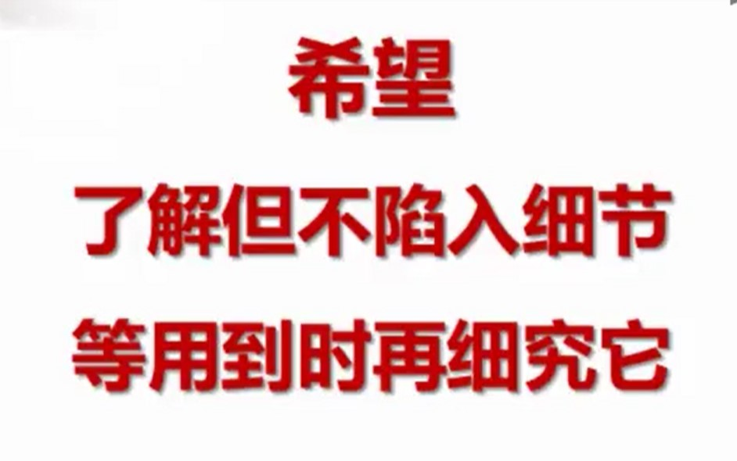
下周计划
我
一定把视频看完；
继续C语言编程的练习；
分更多时间给其他科目；

Slide 7

本周语录
感谢观看！（手动滑稽）

